Slide 1
Складання та реалізація алгоритмів із циклом із лічильником у середовищі програмування
За новою програмою
Урок 43

Slide 2
Як мовами програмування описують цикл із лічильником?
Розділ 6 § 25
Для того щоб описати повторення визначену кількість разів, використовують оператор циклу з лічильником.
Заголовок циклу
Параметр циклу
Тіло циклу

Slide 3
Як мовами програмування описують цикл із лічильником?
Розділ 6 § 25
У мові програмування Lazarus цикл із лічильником описується оператором for...
Параметр циклу
Початкове значення параметра циклу
Кінцеве значення параметра
For i := <in> to <ik> do
<команда>;
Тіло циклу
Крок зміни параметра циклу = 1
For i := <in> downto <ik> do
<команда>;
Крок зміни параметра циклу = -1

Slide 4
Як мовами програмування описують цикл із лічильником?
Розділ 6 § 25
Величина параметра циклу, його початкового та кінцевого значень можуть бути:
Цілими
числами
Належати до деякого списку
або
Крок зміни циклу завжди однаковий і дорівнює інтервалу між двома найближчими значеннями типу параметра (при цілочисельному значенні параметра крок дорівнює 1).

Slide 5
Як мовами програмування описують цикл із лічильником?
Розділ 6 § 25
Можна скористатись величиною перелічуваного типу. Наприклад:
Списком непарних чисел першого десятка
Списком голосних літер українського алфавіту
1, 3, 5, 7, 9
‘а’, ‘о’, ‘у’, ‘е’, ‘и’, ‘і’, ‘ї’, ‘ю’
Список значень у мові програмування Lazarus обмежують круглими дужками
( )

Slide 6
Як мовами програмування описують цикл із лічильником?
Розділ 6 § 25
Якщо тіло циклу складається більш ніж з однієї команди, як і в циклі з передумовою, у мові програмування Lazarus використовують оператори:
begin
end

Slide 7
Як мовами програмування описують цикл із лічильником?
Розділ 6 § 25
Цикл for... виконується за таким алгоритмом:
1
Параметру циклу і присвоюється початкове значення.
2
Якщо значення параметра циклу більше, ніж його кінцеве значення, то цикл завершується (у випадку циклу зі службовим словом downto мовою програмування Lazarus цикл завершується, коли значення параметра цикла менше, ніж його кінцеве значення). В іншому разі виконується п. 3.
3
Виконується команда.
4
Значення параметра циклу і змінюється на відповідний крок і здійснюється перехід до п. 2. і т.д.

Slide 8
Як мовами програмування описують цикл із лічильником?
Розділ 6 § 25
Таким чином, на відміну від оператора циклу while, в операторі циклу з лічильником зміна значення лічильника здійснюється автоматично.

Slide 9
Синтаксис і правила застосування циклу For
Розділ 6 § 25
Обчислити факторіал числа n за формулою
n! = 1х2хЗх...хn.
var i, n, f: Integer;
begin
n := StrToInt (Edit1.text);
f:= 1;
For i := 2 to n Do f := f * i;
Edit2.text := IntToStr(f);
end;

Slide 10
З клавіатури вводяться п'ять дійсних чисел, серед яких можуть бути як додатні, так і від'ємні числа. Знайти середнє арифметичне додатних чисел.
Розділ 8 § 41
var і, k: Integer; a, Sr: Double;
Begin
Sr := 0;
к := 0; // лічильник додатних чисел
For і := 1 to 5 do begin
а := StrToFloat(lnputBox('Bвести 5 чисел', IntToStr(i), '0'));
If a > 0 Then begin
к := к + 1; Sr := Sr + a;
end;
end;
Sr := Sr / k;
Edit1.text := FloatToStr(Sr);
end;

Slide 11
Компонент ListBox (Список)
Розділ 6 § 25
Для виведення отримуваних у циклі значень змінних у кілька рядків зручно скористатися компонентом ListBox (Список).
Компонент Listbox (вкладка Standard на палітрі компонентів) призначений для зберігання й опрацювання текстових даних. Кожен рядок Listbox зберігає рядок даних у форматі String.

Slide 12
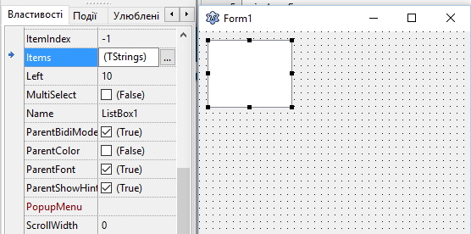
Компонент ListBox (Список)
Розділ 6 § 25
Доступ до рядків надає властивість Items цього компонента.

Slide 13
Компонент ListBox (Список)
Розділ 6 § 25
Для додавання рядка до списку програмним шляхом призначено метод Add. Синтаксис його виклику такий:
ListBox1.Items.Add(‘Новий_рядок');
Додати до списку ListBox значення виразу 2 * х:
ListBox1.ltems.Add (IntToStr (2 * х));

Slide 14
Компонент ListBox (Список)
Розділ 6 § 25
Щоб очистити вміст списку, для елемента керування ListBox викликають метод Clear:
ListBox1.Clear;
Властивість Count зберігає кількість рядків, доданих до списку.

Slide 15
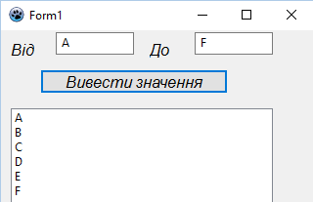
Компонент ListBox (Список)
Розділ 6 § 25
Додати до списку ListBox літери із заданого діапазону:
var i, nv, kv: Char;
begin
nv := Edit1.Text[1];
kv := Edit2.Text[1];
For i := nv to kv Do ListBox1.Items.Add (i);
end;

Slide 16
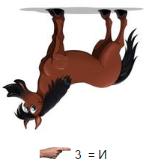
Розгадайте ребус
Розділ 6 § 25
Лічильник

Slide 17
Домашнє завдання
Розділ 6 § 25
Проаналізувати
§ 25, ст. 172-174

Slide 18
Працюємо за комп’ютером
Розділ 6 § 25
Сторінка
173-174

Slide 19
Дякую за увагу!
За новою програмою
Урок 43

